Slide 1
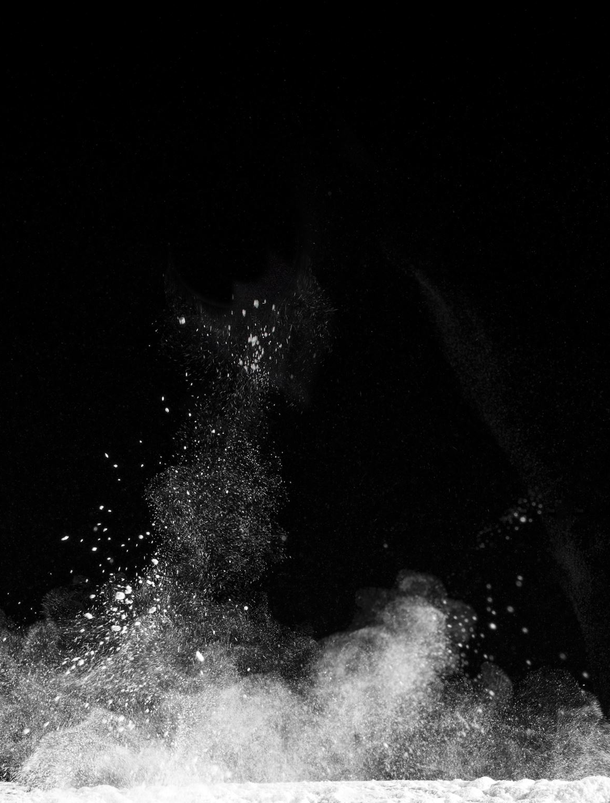
Метеосводка
Автор: Щукин Михаил

Slide 2
Идея
Создать программу, показывающую погоду, при этом отвечающую нескольким требованиям:
Отображать погоду в заданном месте
Дифференциация на отдельных пользователей, со своей личной, уникальной информацией
Обладает простым, интуитивно понятным интерфейсом

Slide 3

Реализация
Структура проекта
Особенности
Использованные технологии

Slide 4
Структура проекта
Проект 'Метеосводка' состоит 3 классов, каждый из которых отвечает за отдельное окно.
Первый класс — главный графический интерфейс. Он имеет самый большой размер, и следовательно, выполняет бо́льшую часть функций программы.
Второй класс — окно входа. Выполняет функции входа пользователя в аккаунт.
Третий класс — окно регистрации. Выполняет функции регистрации пользователя.

Slide 5
Особенности
'Метеосводка' задумывалась как программа, предназначенная для быстрого и удобного вывода информации на экран.
В процессе написания проекта, было не так важно предложить пользователю большое количество функционала, как уделить внимание внешнему виду графического интерфейса и удобству эксплуатирования.

Slide 6
Технологии
В проекте использовались такие библиотеки, как:
Pyowm, для непосредственной передачи геоданных
PyQt5 и sys, для создания оконного приложения
SQLite3, для работы с базами данных
String, для компактности кода программы
Time, для приятной работы с интерфесом

Slide 7
Заключение

Slide 8
Вывод
Проект получился таким, каким я и хотел. Простота и функциональность - ничего лишнего.
Впоследствии можно добавить функцию авторизации/регистрации через социальную сеть, перенести программу на другие платформы - android и ios, для портативного использования.

